Slide 1
Веб сервера часть 1

Slide 2
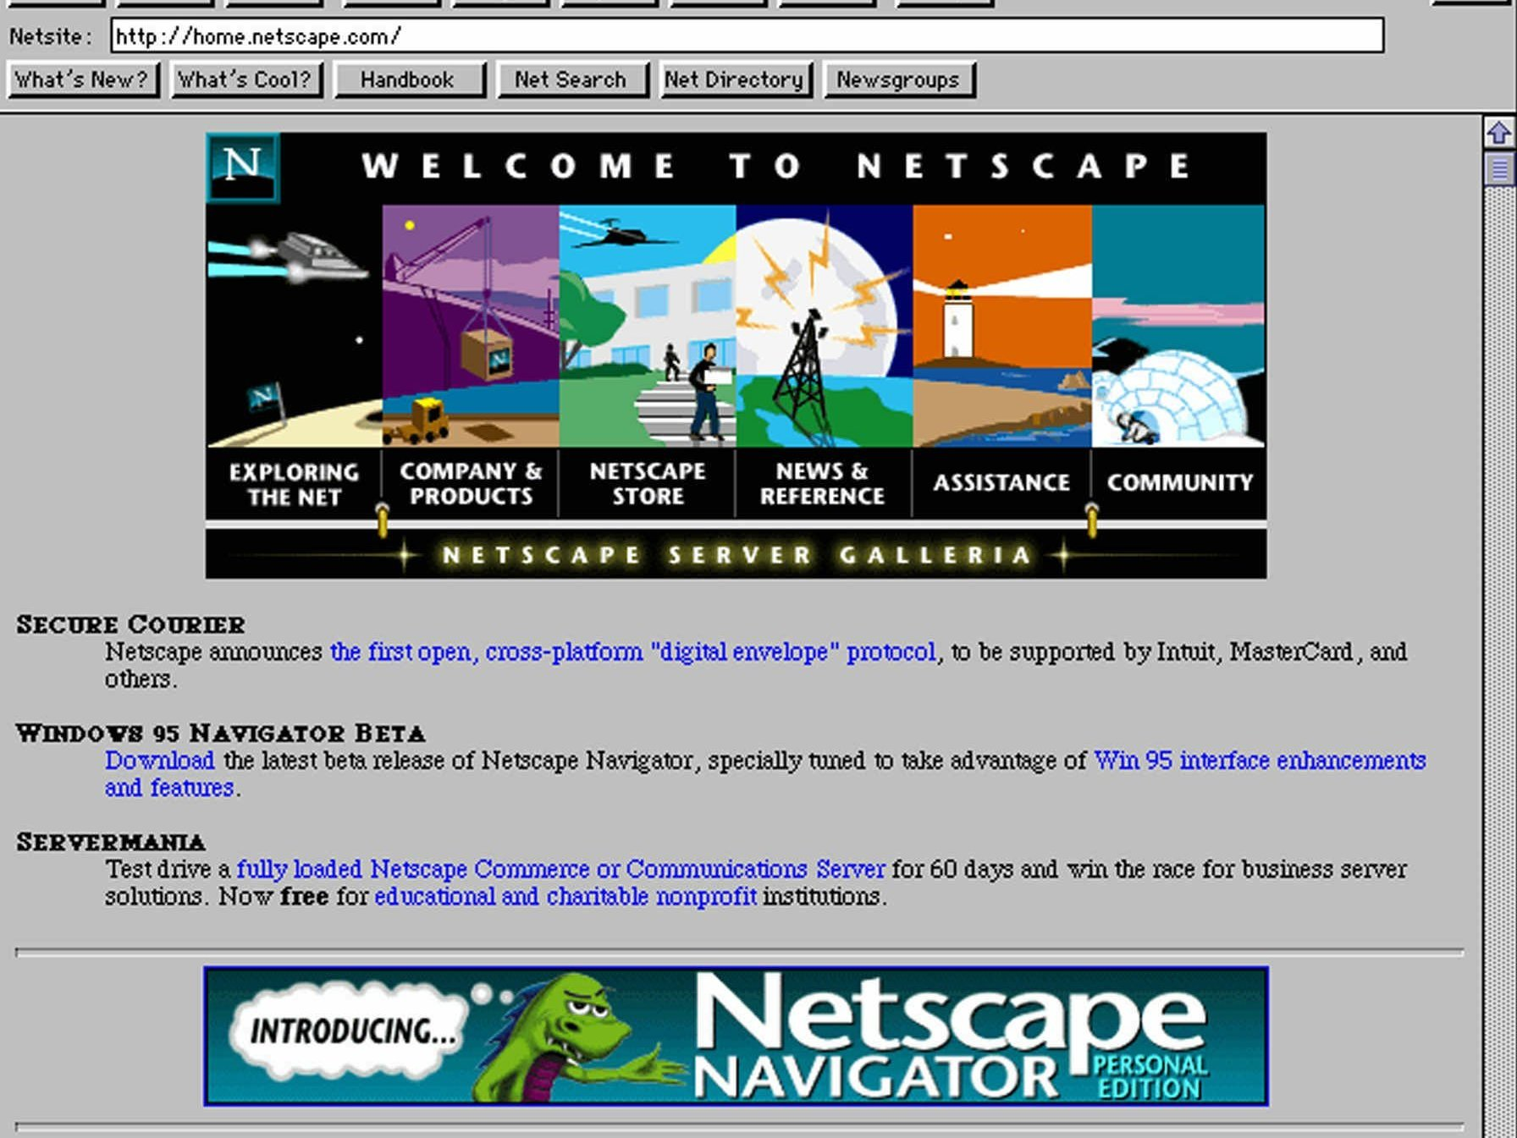
Что такое веб сервер?

Slide 3
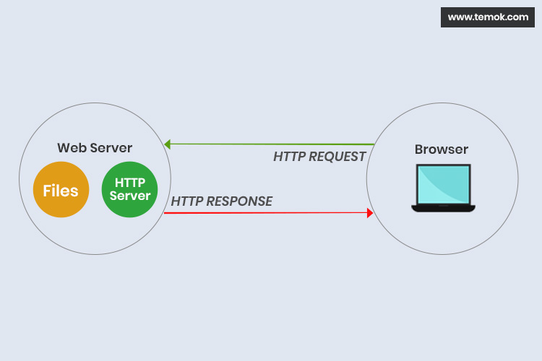
Что такое веб сервер?
Веб-сервер — сервер, принимающий HTTP-запросы от клиентов, обычно веб-браузеров, и выдающий им HTTP-ответы, как правило, вместе с HTML-страницей, изображением, файлом, медиа-потоком или другими данными.

Slide 4

Nginx
Nginx — веб-сервер и почтовый прокси-сервер, работающий на Unix-подобных операционных системах. Это один из самых быстрых и распространенных веб серверов.
Игорь Сысоев начал разработку в 2002 году. Осенью 2004 года вышел первый публично доступный релиз. С июля 2011 работа над nginx продолжается в рамках компании Nginx.

Slide 5
Установка
Для установки пользуйтесь пакетным менеджером.
sudo apt update
sudo apt install nginx

Slide 6
Запуск
Nginx это демон - он не будет связан с терминалом. Команда для запуска `./etc/init.d/nginx start` или просто `nginx`
-? | -h — вывод справки по параметрам командной строки.
-c файл — использование альтернативного конфигурационного файла файл вместо файла по умолчанию.
-s сигнал` — отправка сигнала главному процессу. Аргументом сигнал может быть:
stop — быстрое завершение
quit — плавное завершение
reload — перезагрузка конфигурации, старт нового рабочего процесса с новой конфигурацией, плавное завершение старых рабочих процессов.
- reopen — переоткрытие лог-файлов
-t — тестирование конфигурационного файла: nginx проверяет синтаксическую правильность конфигурации, а затем пытается открыть файлы, описанные в конфигурации.
-v — вывод версии nginx.

Slide 7
Порядок запуска
Вычитывается файл конфигурации
Получаются необходимые порты ( *посколько мы юзаем 80 порт нам немходимо запускать демона от sudo пользователя* )
Открывает (*создает*) файл логов
Понижает привилегии (*подменяет имя пользователя*)
Запускает дочерние процессы/потоки (`wrokers`)
Все готово можно работать

Slide 8
Файлы веб сервера
Конфиг /etc/nginx/nginx.conf, конфиг может быть достаточно большим поэтому его могут разбивать на куски и подключать их, например include /etc/nginx/sites-enabled/*
PID-файл - файл где хранится ид процесса родителя /var/run/nginx.pid
Error-лог - файл логов ошибок веб сервера /var/log/nginx/error.log
Access-лог - лог обрабатываемых запросов /var/log/nginx/access.log

Slide 9
Процессы веб сервера
- Master (user: root, 1 процесс)
- Чтение и валидация конфига
- Открытие сокетов и логов
- Запуск и управление дочерними процессами (*worker*)
- Graceful restart, Binary update
- Worker (user: www-data, 1+ процессов)
- Обработка входящих запросов

Slide 10
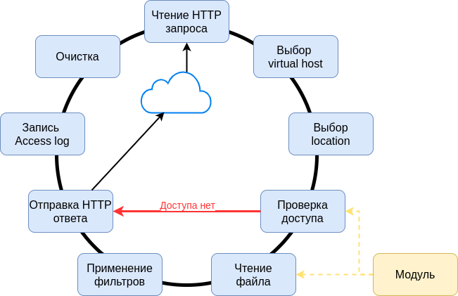
Worker

Slide 11
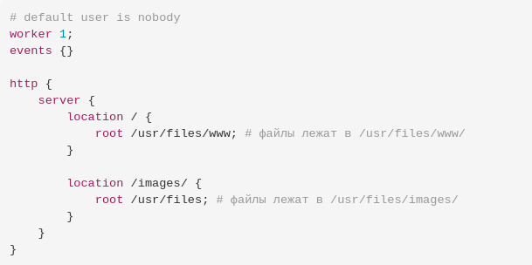
Конфигурационный файл

